Slide 1
История развития метрологии
Подготовили Шаляпин В.В и Стародуб Р.И
Группа 3СЭГ01

Slide 2
Цели и задачи:
Ознакомиться с метрологией
Узнать основные и исторические этапы развития метрологии в России и зарубежом

Slide 3
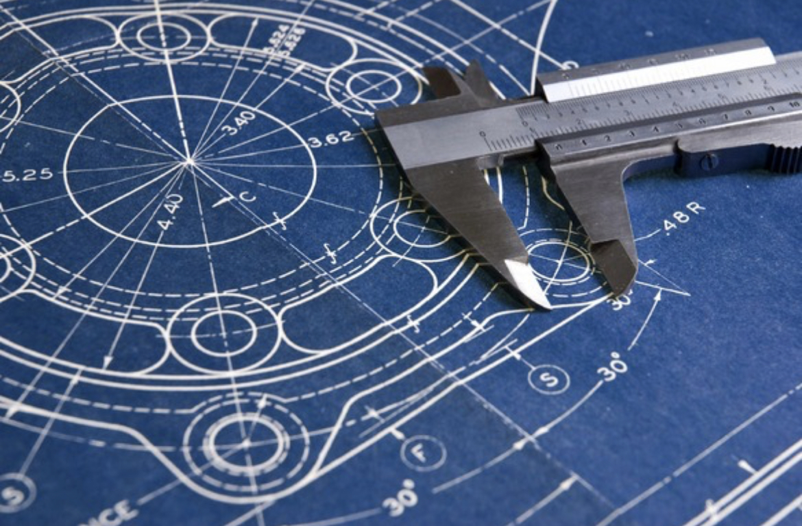
Что такое метрология?
Метрология- это наука об измерениях, методах и средствах обеспечения их единства и способах достижения требуемой точности. Предметом метрологии является извлечение количественной информации о свойствах объектов с заданной точностью и достоверностью.

Slide 4
Этапы развития метрологии в России
Метрология как наука и область практической деятельности возникла в древние времена. Основой системы мер в древнерусской практике послужили древнеегипетские единицы измерения, заимствованные в Древней Греции. На Руси основными единицами длины были пядь и локоть, причем пядь служила основной древнерусской мерой длины и означала расстояние между концами большого и указательного пальца взрослого человека.

Slide 5
Этапы развития метрологии зарубежом
Во второй половине XIX века работы по стандартизации проводились почти на всех промышленных предприятиях. Благодаря внутризаводской стандартизации изготовляемых изделий стала возможной рационализация процессов производства; основная цель, которую при этом преследовали предприниматели, —это получение более высоких прибылей.

Slide 6
Исторически важные этапы в развитии метрологии
XVIII век — установление эталона метра;
1832 год — создание Карлом Гауссом абсолютных систем единиц;
1875 год — подписание международной Метрической конвенции;
1893 год — создание Д.И. Менделеевым Главной палаты мер и весов;
1960 год — разработка и установление Международной системы единиц (СИ).

Slide 7
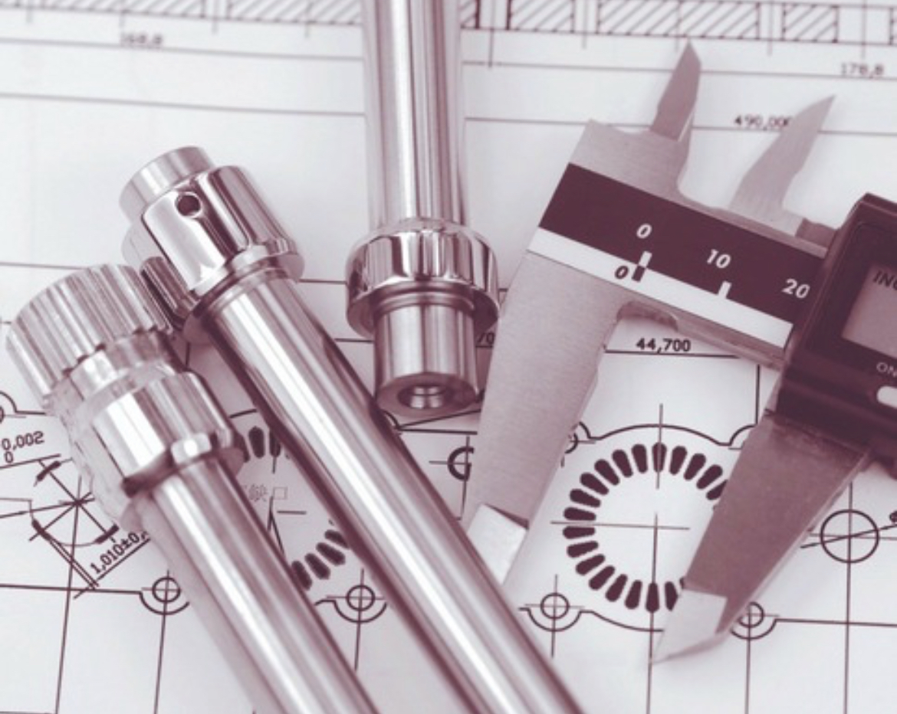
Принятие метрической конвенции
Международная дипломатическая конференция семнадцати государств (Россия, Франция, Англия, США, Германия, Италия и др.) 20 мая 1875 г. приняла Метрическую конвенцию, в которой
Метрическая система мер признавалась международной, утверждались прототипы метра и килограмма.

Slide 8
Первый прототип эталона метра был изготовлен из латуни в 1795 году.

Slide 9
Спасибо за внимание!

